Slide 1
Графическое изображение деталей из тонколистового металла и проволоки

Slide 2
Детали из тонколистового метала изображают в виде технического рисунка, чертежа, эскиза.
На рисунке показан чертеж изделия

Slide 3
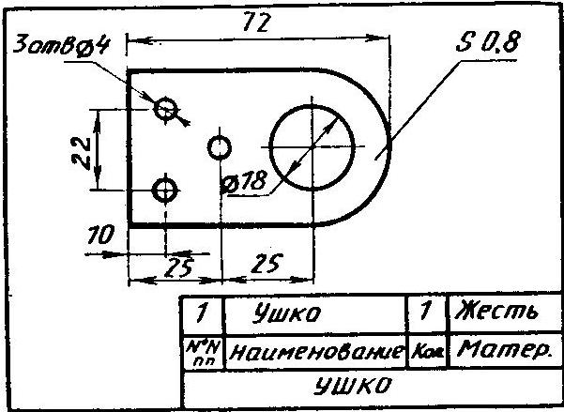

Slide 4
Диаметр отверстия обозначается знаком
ø
Цифра, стоящая рядом с этим знаком, указывает величину диаметра в миллиметрах

Slide 5
Радиус обозначают знаком
R
Число рядом с ним обозначает величину радиуса

Slide 6
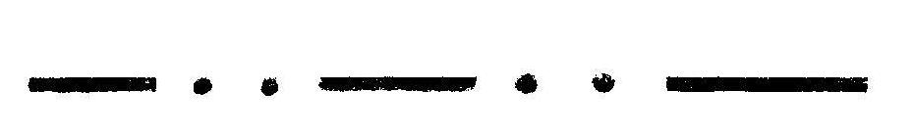
Линии сгиба на чертеже надо
показывать штрихпунктирной
линией с двумя точками

Slide 7
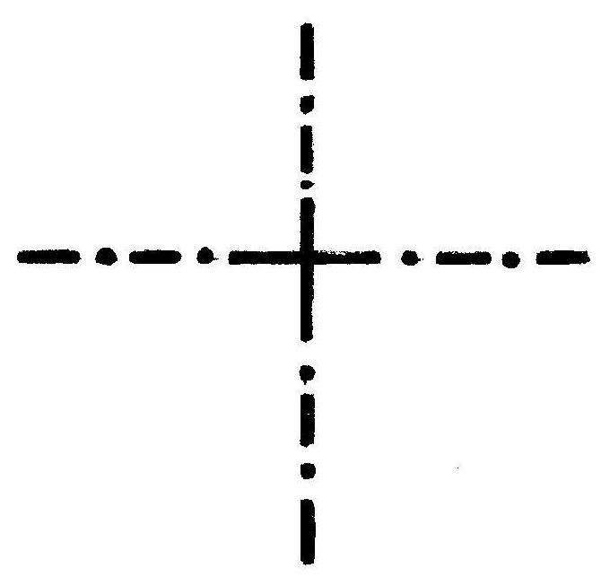
Центры окружностей, отверстий
показывают штрихпунктирными
(центровыми линиями),
пересекающимися под прямым углом

Slide 8
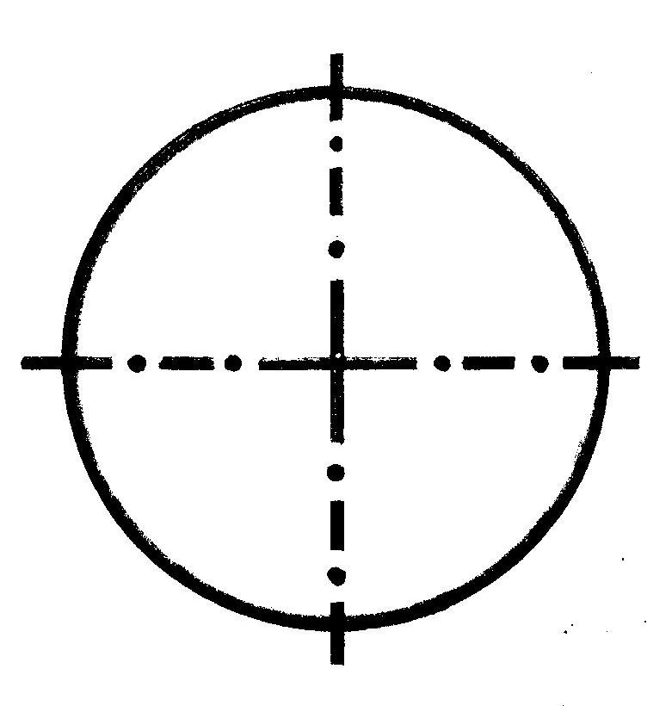
Центровые
штрихпунктирные линии
должны пересекать
контурные линии

Slide 9
Процесс изготовления изделий из тонколистового металла

Slide 10
Изделия из тонколистового металла могут состоять из одной или нескольких деталей.
Изготовление их включает в себя операции:
Правка
Разметка
Резание
Сверление
Гибка
Зачистка
Отделка

Slide 11
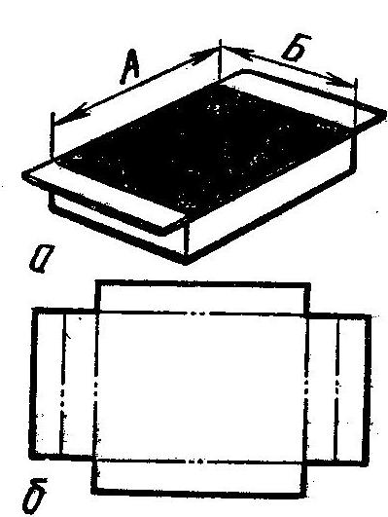
Чаще всего изделия из тонколистового металла получают путем сгибания плоских заготовок
Размеченные листовые заготовки называются развертками

Slide 12
Чтобы сделать развертку какой-либо детали, нужно по эскизу определить её размеры и необходимый материал, а затем выбирают заготовку
Заготовка должна иметь припуск на обработку

Slide 13
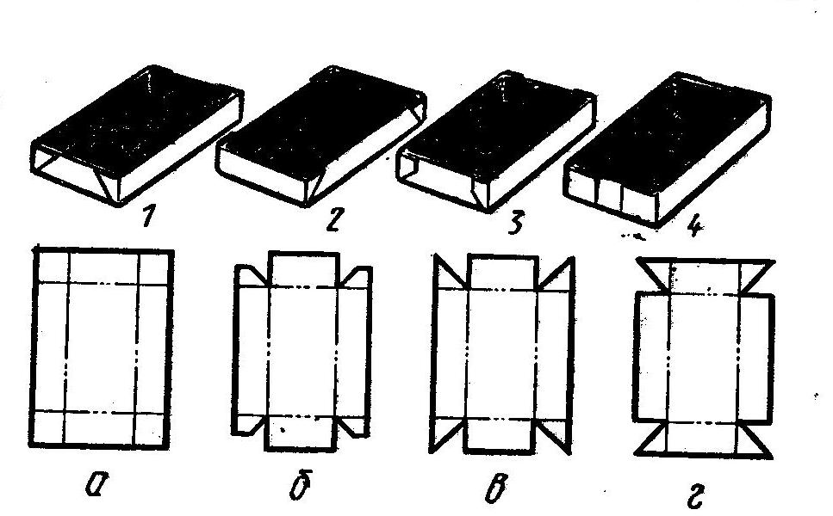
Задание
Для каждой из коробочек подберите их развертки

Slide 14
Выбор и правка заготовок из тонколистового металла

Slide 15
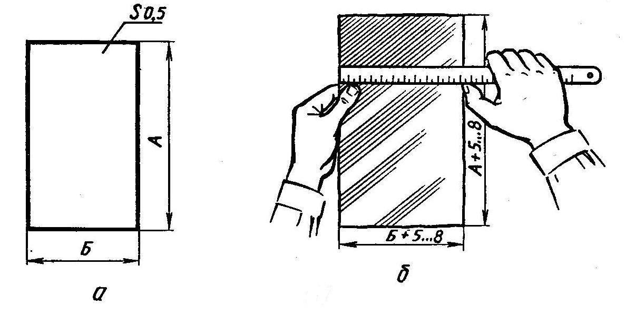
Чтобы правильно выбрать заготовку, надо внимательно изучить чертеж (эскиз) детали и определить припуск на обработку.

Slide 16
Затем заготовку выправляют (выравнивают поверхность), если это необходимо. Правку выполняют перед разметкой и после резания заготовок .

Slide 17
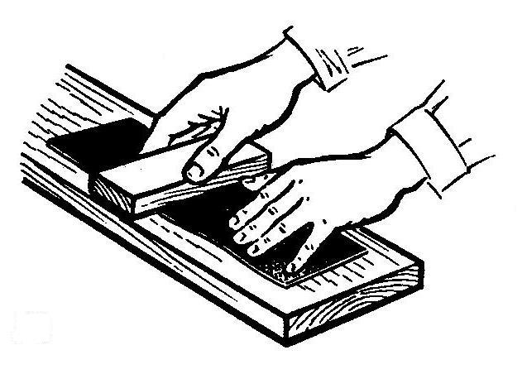
Тонколистовой металл (сталь, медь, алюминий) толщиной до 0.5 мм правят деревянной колодкой – гладилкой

Slide 18
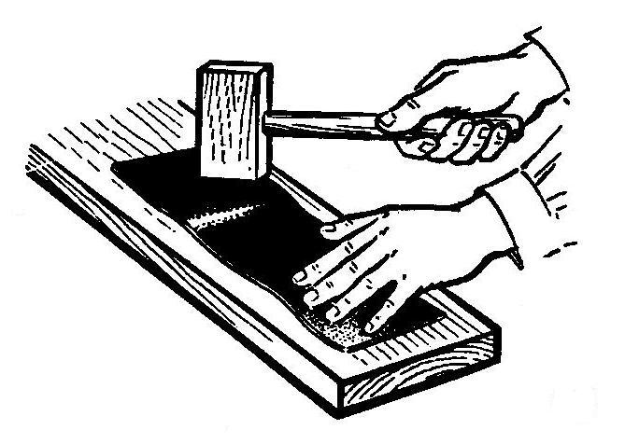
Листы металла толщиной более 0.5 мм правят деревянным молотком – киянкой

Slide 19
При правке заготовок удары надо наносить с краёв листа по всему периметру по направлению к выпуклой части, в противном случае выпуклость может увеличится.
Приближаясь к выпуклому месту, следует постепенно уменьшать силу удара, но удары наносить чаще

Slide 20
На руку, которая удерживает заготовку, надо надевать рукавицу
Руки надо беречь от порезов о кромку заготовки из металла

